Slide 1
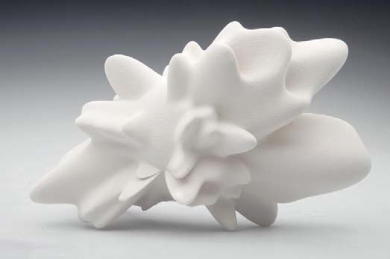
RUPA DASAR 3D
Intoduction

Slide 2
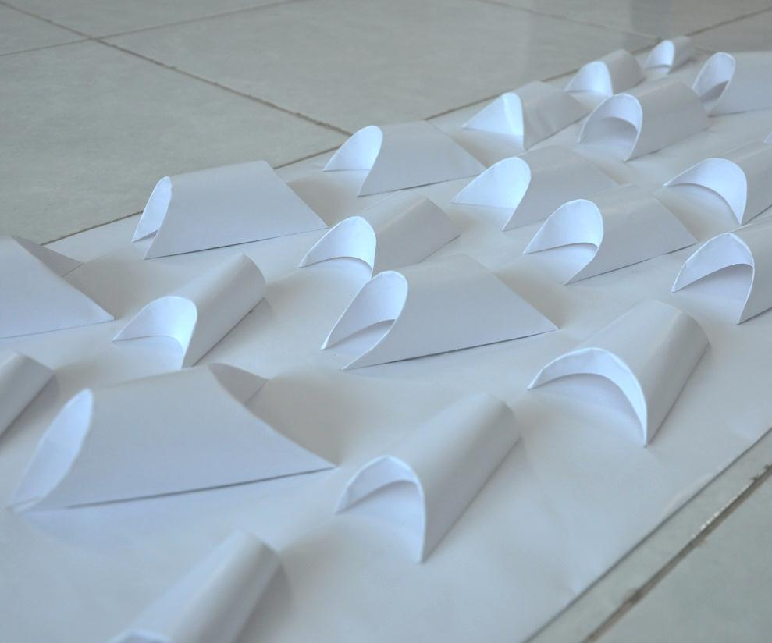
PERATURAN PERKULIAHAN
RUPA DASAR 3 DIMENSI
Maksimum 4 kali tidak hadir dalam perkuliahan dengan alasan apapun.
Keterlambatan masuk kuliah maksimal 15 menit.
Mahasiswa wajib mempersiapkan peralatan dan bahan yang sudah diberitahu sebelumnya.
Jika tidak membawa maka dianggap tidak hadir.
Presentase Nilai Akhir:
Kehadiran : 10%
UTS : 20%
UAS : 20%
Tugas : 50%

Slide 3
Proses dan penilaian pembelajaran
Setiap projek wajib melalui proses asistensi ( minimal 3 kali asistensi).
Pengumpulan tugas tanpa asistensi tidak akan diberikan nilai.
Pengumpulan tugas yang terlambat akan diberi sangsi,
setiap harinya -5.
Penilaian setiap tugas didasarkan atas:
Ketepatan dengan tema tugas
Kedisiplinan dan kerapihan dalam bekerja
Keberanian mengungkapkan ide
Prinsip desain yang digunakan
Orisinalitas
Kerapihan hasil karya

Slide 4
Format Tugas harus sesuai !
Rata rata ukuran setiap tugas adalah 40x40 cm (jika ada perubahan akan diberitahukan lebih lanjut)
WAJIB memberikan name tag di sudut depan kanan alas.
Name tag harus diprint dengan format yang sudah ada.
Tugas tidak akan diterima jika format tidak sesuai aturan.
Ukuran karya tidak boleh melebihi ukuran alas yang ditentukan (tentukan proporsi yang tepat)

Slide 5
